Slide 1
0324 리눅스 고급 3강 -실습내용
kopo 08 김은비

Slide 2

1. 쉘 스크립트 실행 실습
명령어 묶어서 실행 (순차 실행)

Slide 3
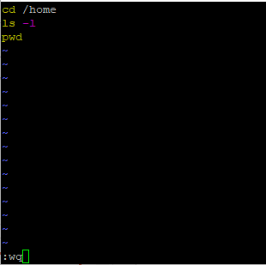
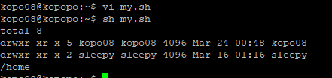
1. 쉘 스크립트 실행 실습
shell script file 작성 후 sh(bash) 명령어로 실행

Slide 4
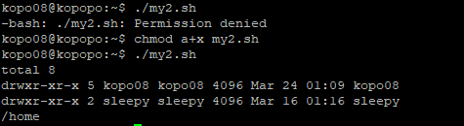
1. 쉘 스크립트 실행 실습
chmod로 실행권한(x) 부여 시, sh 명령어 없이도 바로 실행 가능

Slide 5
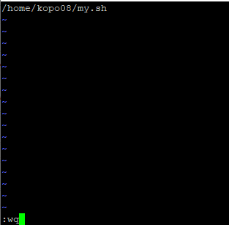

1. 쉘 스크립트 실행 실습
풀패스로 작성하여 my2.sh 실행

Slide 6
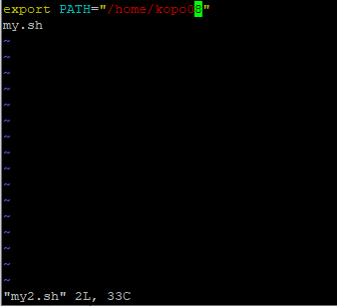

1. 쉘 스크립트 실행 실습
export PATH로 my.sh의경로를 지정하여my2.sh를 실행하면 ls명령어를 찾을 수 없다고 나온다.
현재 my2.sh가 실행되는 경로가 kopo08의 홈디렉토리이기 때문인데, 이 때, ls명령어는 홈디렉토리 내에 포함되어있지 않다.

Slide 7
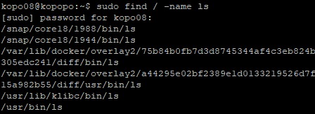

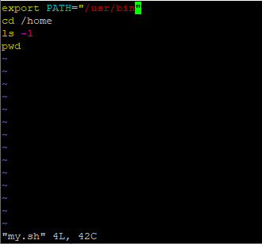
1. 쉘 스크립트 실행 실습
find / -name ls 로 루트파일부터 ls명령어의 경로를 확인
export PATH로 my.sh 파일 내 찾은 ls 명령어의 경로를 지정
sh명령어로 my2.sh 재실행 -> 정상 실행

Slide 8
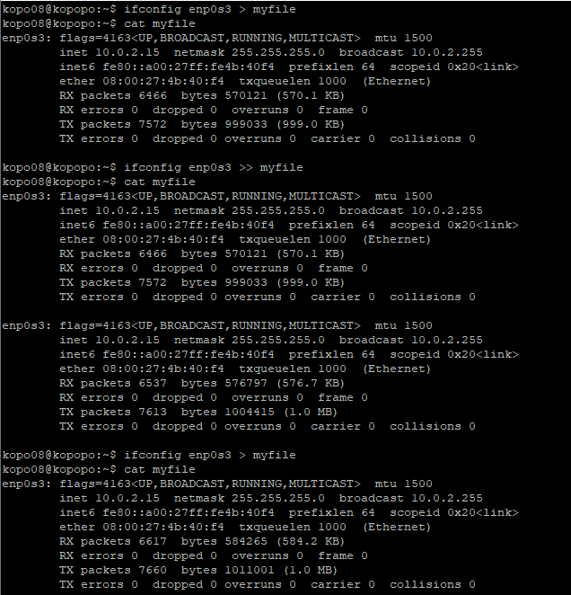
2. 리다이렉션 실습
ifconfig > myfile
ifconfig로 읽어들인 내용을 myfile이란 파일을 생성하여
저장
ifconfig >> myfile
ifconfig로 읽어들인 내용을 myfile이란 파일 내용 뒤에 추가하기 –> cat실행 시 추가한 내용까지 출력여부 확인
ifconfig > myfile
ifconfig로 읽어들인 내용을 myfile이란 파일에 덮어쓰기

Slide 9
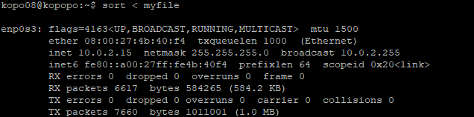
2. 리다이렉션 실습
sort < myfile
myfile 이란 파일 sort(오름차순 정렬)하여 출력

Slide 10
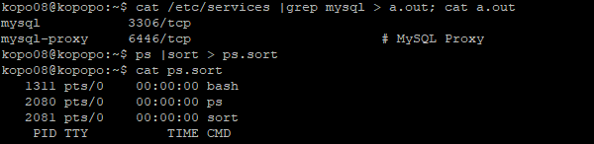
3. 파이프 실습
cat /etc/services |grep mysql > a.out ; cat a.out
-> 읽은 내용에서 mysql을 찾아 해당 내용을 a.out 이란 파일에 저장 하고 파일 내용 출력
ps |sort > ps.sort
->프로세스 내용을 정렬하여 ps.sort 파일에 저장

Slide 11
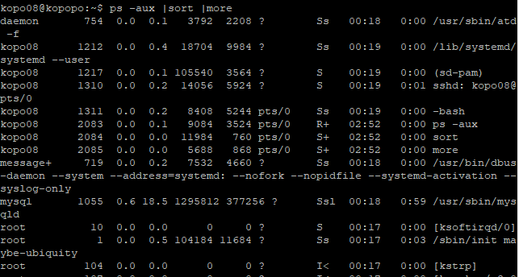
3. 파이프 실습
ps -aux | sort | more
->ps의 모든 내용을 소유자 기준으로 출력한 내용을 정렬하여 페이지 형태로 출력

Slide 12
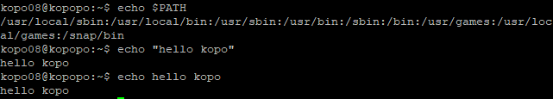
4. echo 실습
echo $PATH
->현재 지정된 패스를 모두 출력
echo “hello kopo” (== echo hello kopo)
-> hello kopo라는 문자열 출력

Slide 13
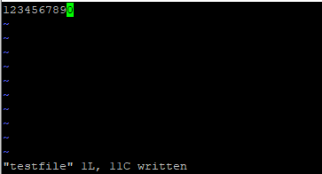
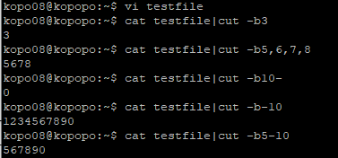
5. cut 실습
testfile 생성
cat filename|cut –b3
-> 세번째 글자만 출력
cat filename|cut –b5,6,7,8
-> 5,6,7,8번째 글자 각각 출력
cat filename|cut –b10-
->10번째부터 끝까지 출력
cat filename|cut –b-10
->처음부터 10번째 글자까지 출력
cat filename|cut –b5-10
->5번째부터 10번째 글자 출력

Slide 14
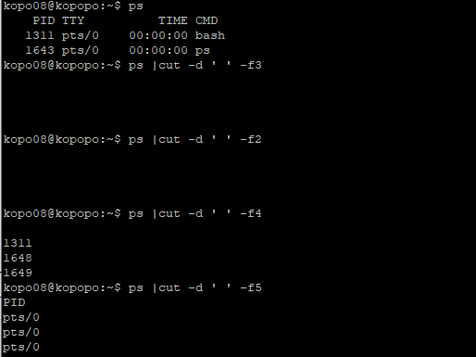
5. cut 실습
1 2 3 4 5 6 7 8 9 10 11 16 17
1 2 3 4 5 6 7 8 9 10
공백
ps |cut –d ‘ ‘ –fN
‘ ’(공백)을 기준으로 N번째 내용을 출력
공백

Slide 15
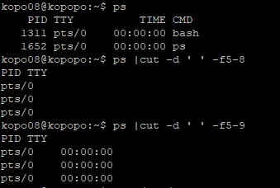
5. cut 실습
ps |cut –d ‘ ‘ –fN-M
‘ ’(공백)을 기준으로 N부터 M번째 내용을 출력

